Slide 1
ΟΙ ΘΕΟΙ ΤΟΥ ΟΛΥΜΠΟΥ

Slide 2
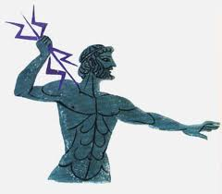
ΔΙΑΣ

Slide 3
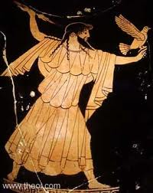
ΔΙΑΣ
Αρχηγός των θεών και των ανθρώπων.
Θεός του ουρανού.
Όταν θύμωνε έστελνε αστραπές στους θνητούς.

Slide 4
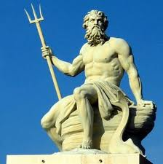
ΠΟΣΕΙΔΩΝΑΣ

Slide 5
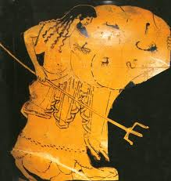
ΠΟΣΕΙΔΩΝΑΣ

Slide 6
ΑΠΟΛΛΩΝΑΣ

Slide 7
ΑΠΟΛΛΩΝΑΣ

Slide 8
ΗΦΑΙΣΤΟΣ

Slide 9
ΗΦΑΙΣΤΟΣ

Slide 10
ΕΡΜΗΣ

Slide 11
ΕΡΜΗΣ

Slide 12
ΑΡΗΣ

Slide 13
ΑΡΗΣ

Slide 14
ΠΛΟΥΤΩΝΑΣ

Slide 15
ΠΛΟΥΤΩΝΑΣ

Slide 16
ΔΙΟΝΥΣΟΣ

Slide 17
ΔΙΟΝΥΣΟΣ

